Slide 1


Predicción de la duración del sueño en consumidores de café como indicador de riesgo en salud
“Cuando el aroma del café despierta más que los sentidos: una historia contada por los datos”
Data Science II – Pre-entrega
14/10/2025
Alumna: Astolfo, María Agustina

Slide 2
Índice
CONTEXTO
PROBLEMÁTICA
OBJETIVO
DESCRIPCIÓN DE LOS DATOS
VARIABLE TARGET
PRINCIPALES HALLAZGOS DEL EDA
CONCLUSIÓN

Slide 3

Contexto
Dormir bien es clave para la salud física y mental, pero muchas personas duermen menos de lo necesario. Entre los factores que podrían influir en esa falta de descanso, el consumo de cafeína y ciertos hábitos de vida aparecen como los más relevantes. Este análisis busca identificar qué variables se relacionan con las horas de sueño y si los datos permiten anticipar ese comportamiento.

Slide 4

Problemática
El consumo de café es un hábito extendido y socialmente aceptado, aunque su principal componente, la cafeína, puede influir en la duración y calidad del sueño. En este estudio se analizan datos de estilo de vida y descanso para comprender cómo distintos factores, especialmente la cafeína, se relacionan con las horas de sueño.

Slide 5
Objetivo
Desarrollar un modelo de regresión exploratorio para predecir la duración del sueño en consumidores de café.
Esta herramienta permitirá identificar los factores que más influyen en el descanso y analizar su posible impacto en la salud pública

Slide 6
Descripción de los datos
El dataset contiene 10.000 registros sintéticos que reflejan patrones reales de consumo de café, hábitos de sueño y resultados de salud en 20 países.
Incluye datos demográficos y de estilo de vida, como consumo diario de café, niveles de cafeína, duración y calidad del sueño, índice de masa corporal (IMC), frecuencia cardíaca, nivel de estrés, actividad física, problemas de salud, ocupación, tabaquismo y consumo de alcohol.
Contiene16 variables en total: 7 numéricas, 2 binarias, 6 categóricas

Slide 7
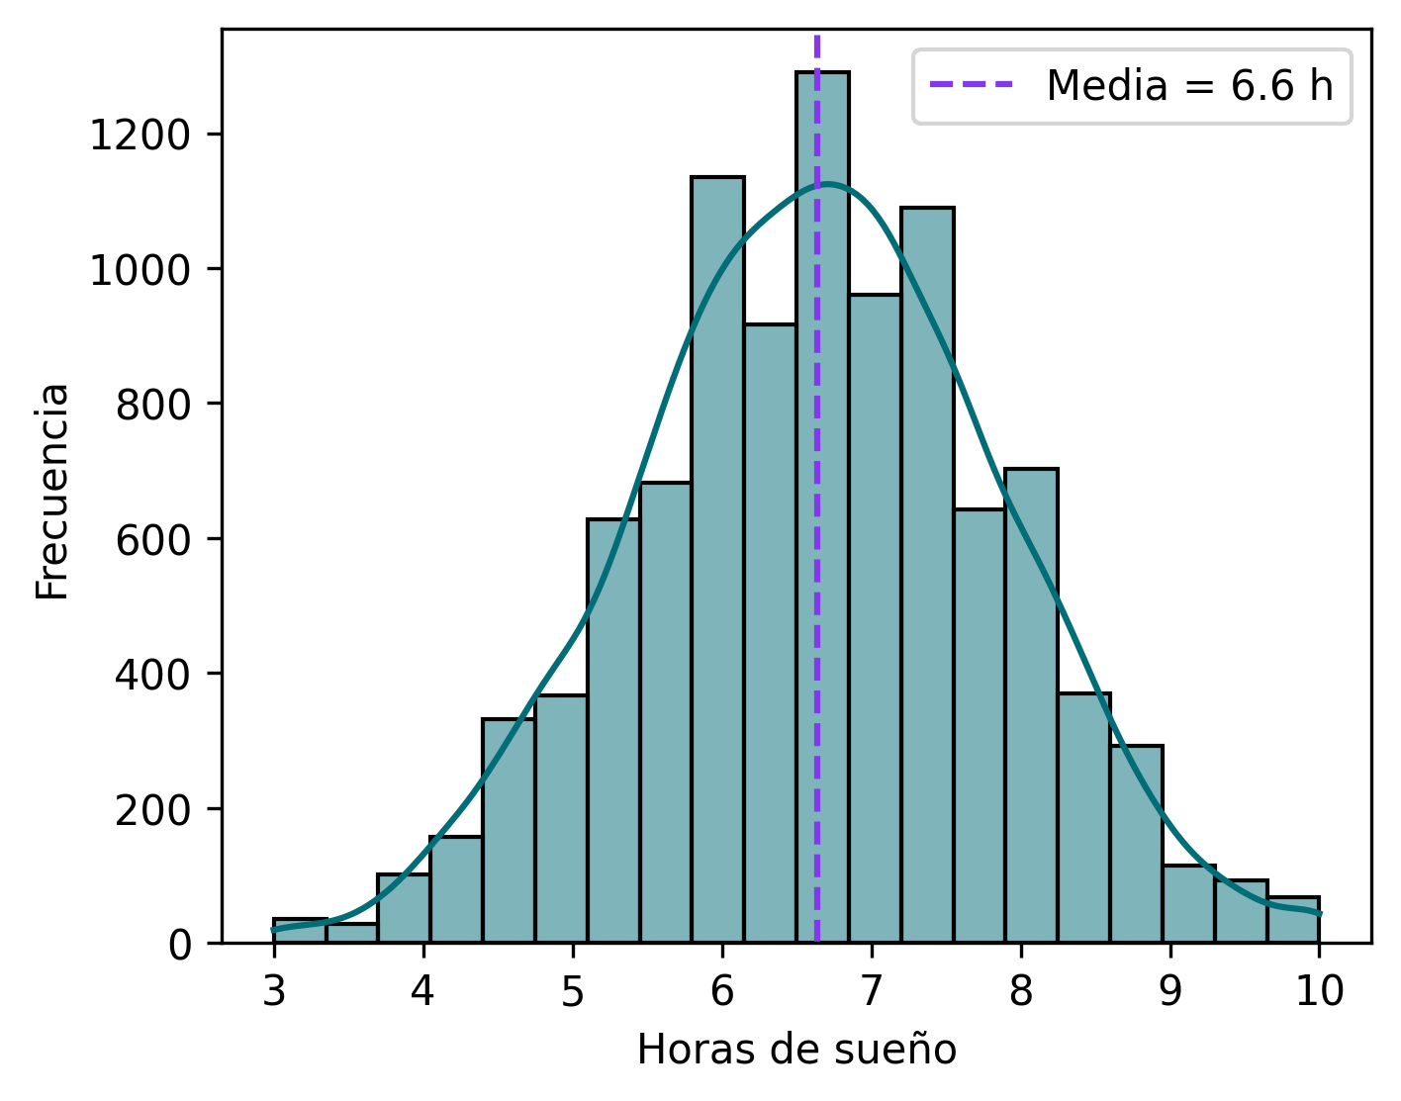
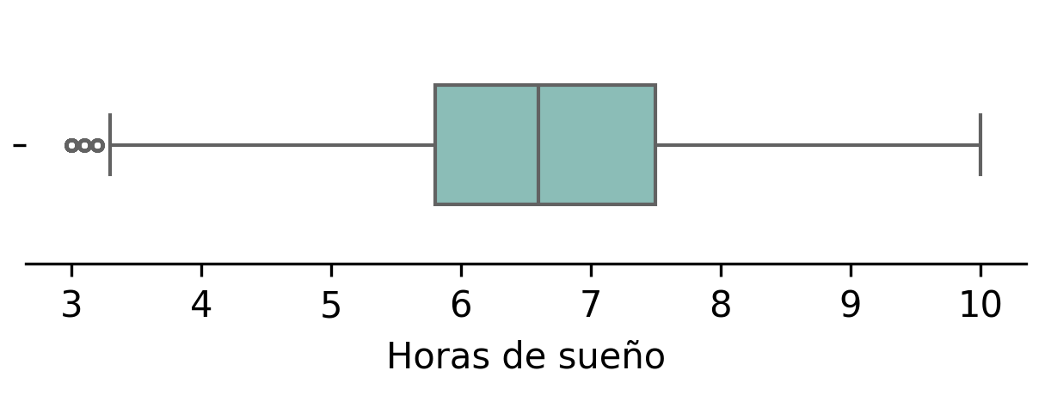
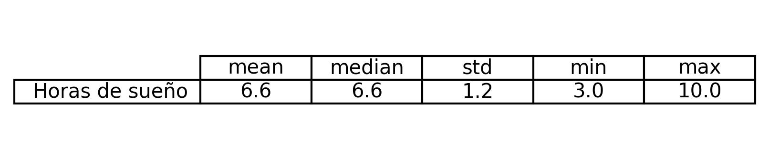
Variable target : Horas de sueño
Según el National Institutes of Health (NIH) los expertos recomiendan que los adultos deberían dormir entre 7 y 9 horas por día.
Los datos muestran que en promedio (6.6 horas) la población estudiada tiene una leve privación de sueño.
Existen valores atípicos de personas donde la privación de sueño es más marcada (cercana a las 3 horas).
Este comportamiento servirá como referencia para evaluar cómo los hábitos y factores individuales influyen en la duración del sueño.

Slide 8
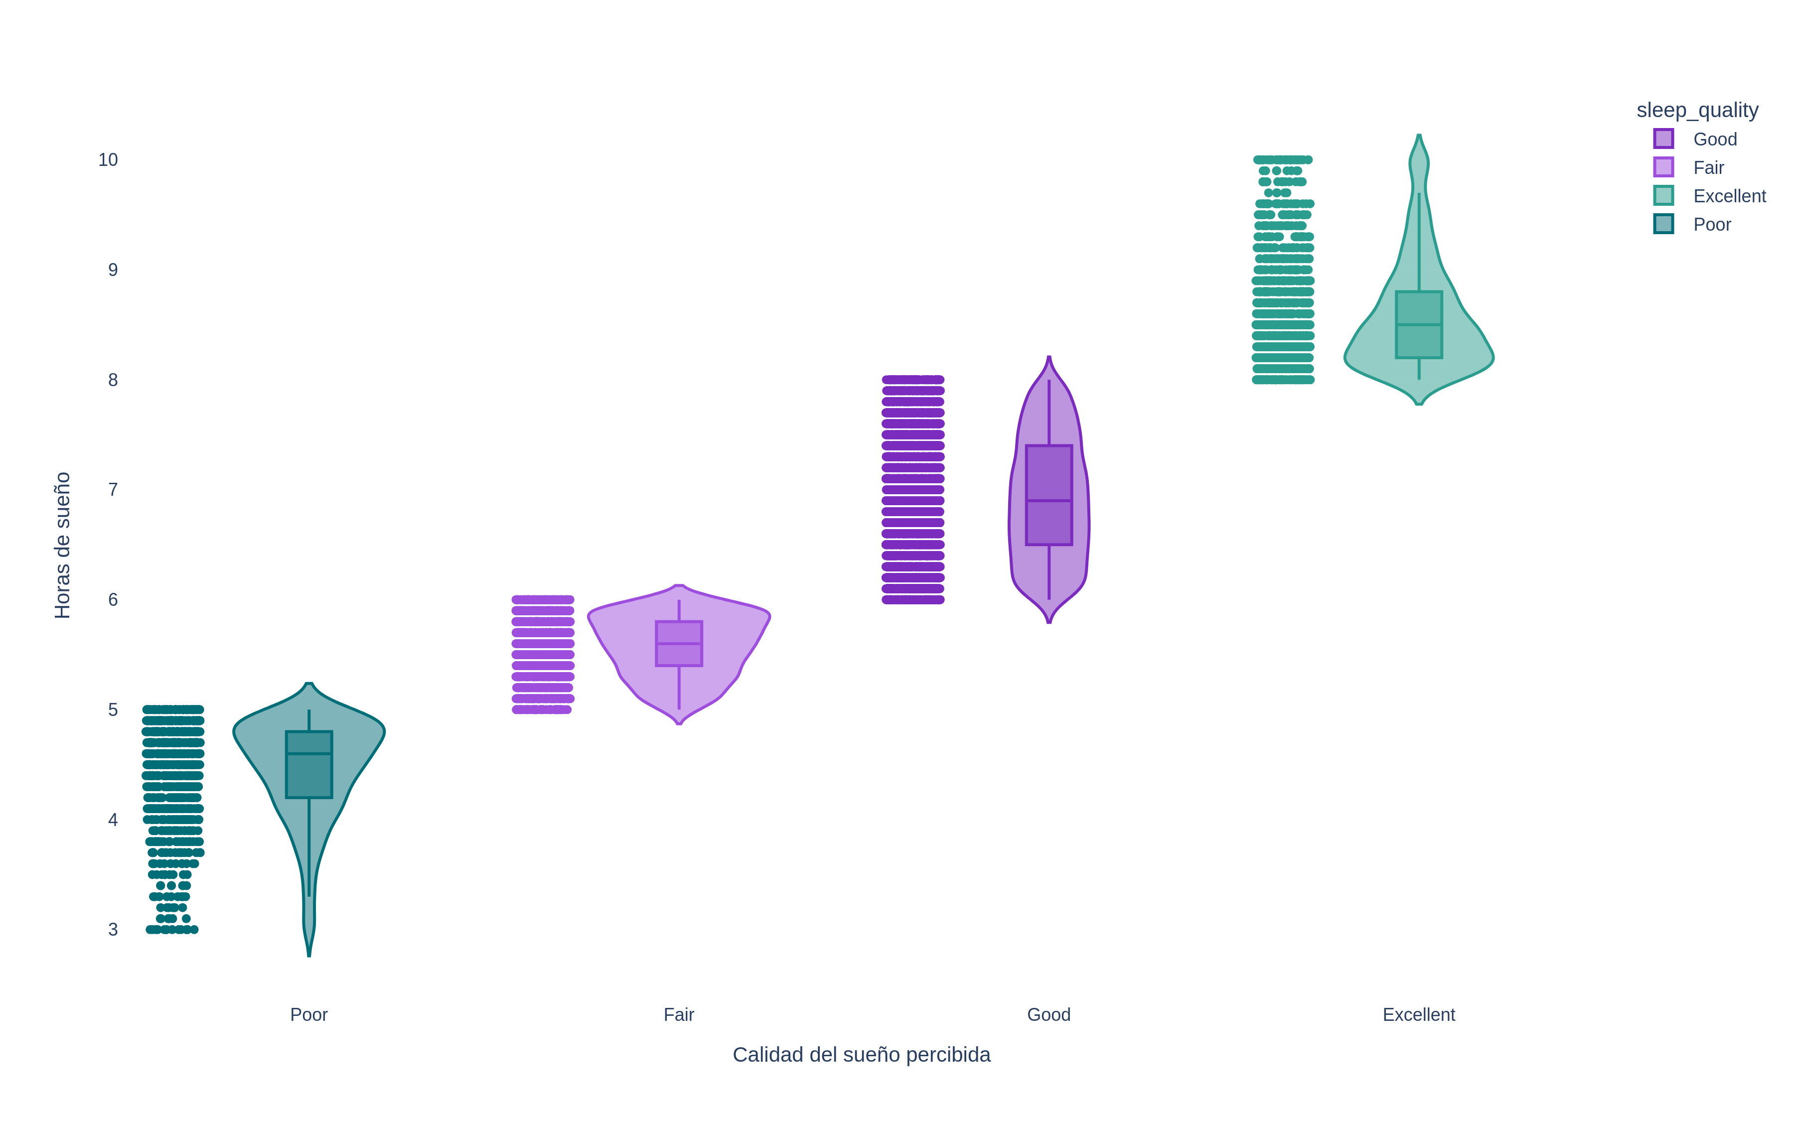
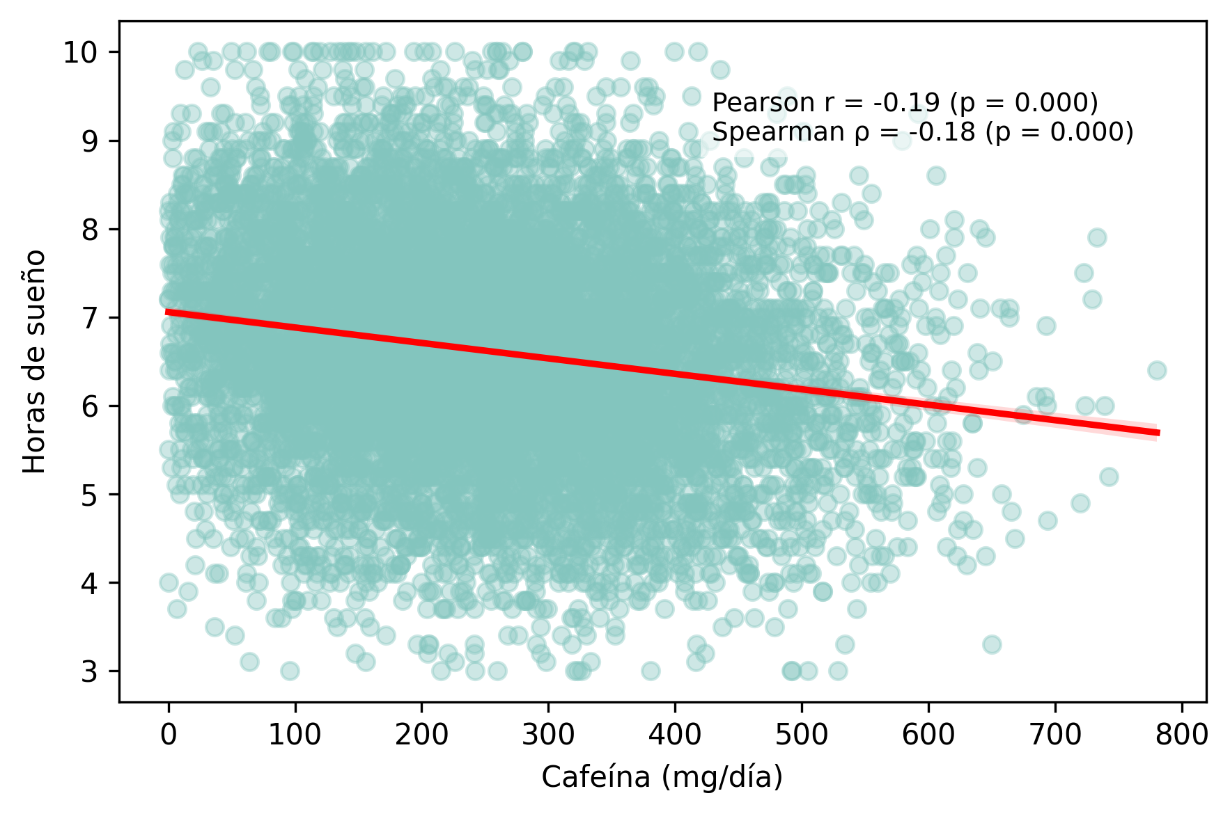
Principales hallazgos del EDA
Existe una relación inversa, aunque débil, entre las horas de sueño y el consumo de cafeína (mg/día) (p < 0.001). En otras palabras, a mayor consumo de cafeína se tiende a dormir menos horas, aunque la cafeína por sí sola no parecería ser suficiente para provocar una privación significativa del sueño.
Existe una relación positiva y significativa entre las horas de sueño y la calidad percibida del mismo (p < 0.001). En general, a medida que aumenta la duración del sueño, las personas tienden a evaluar su descanso como de mejor calidad.

Slide 9
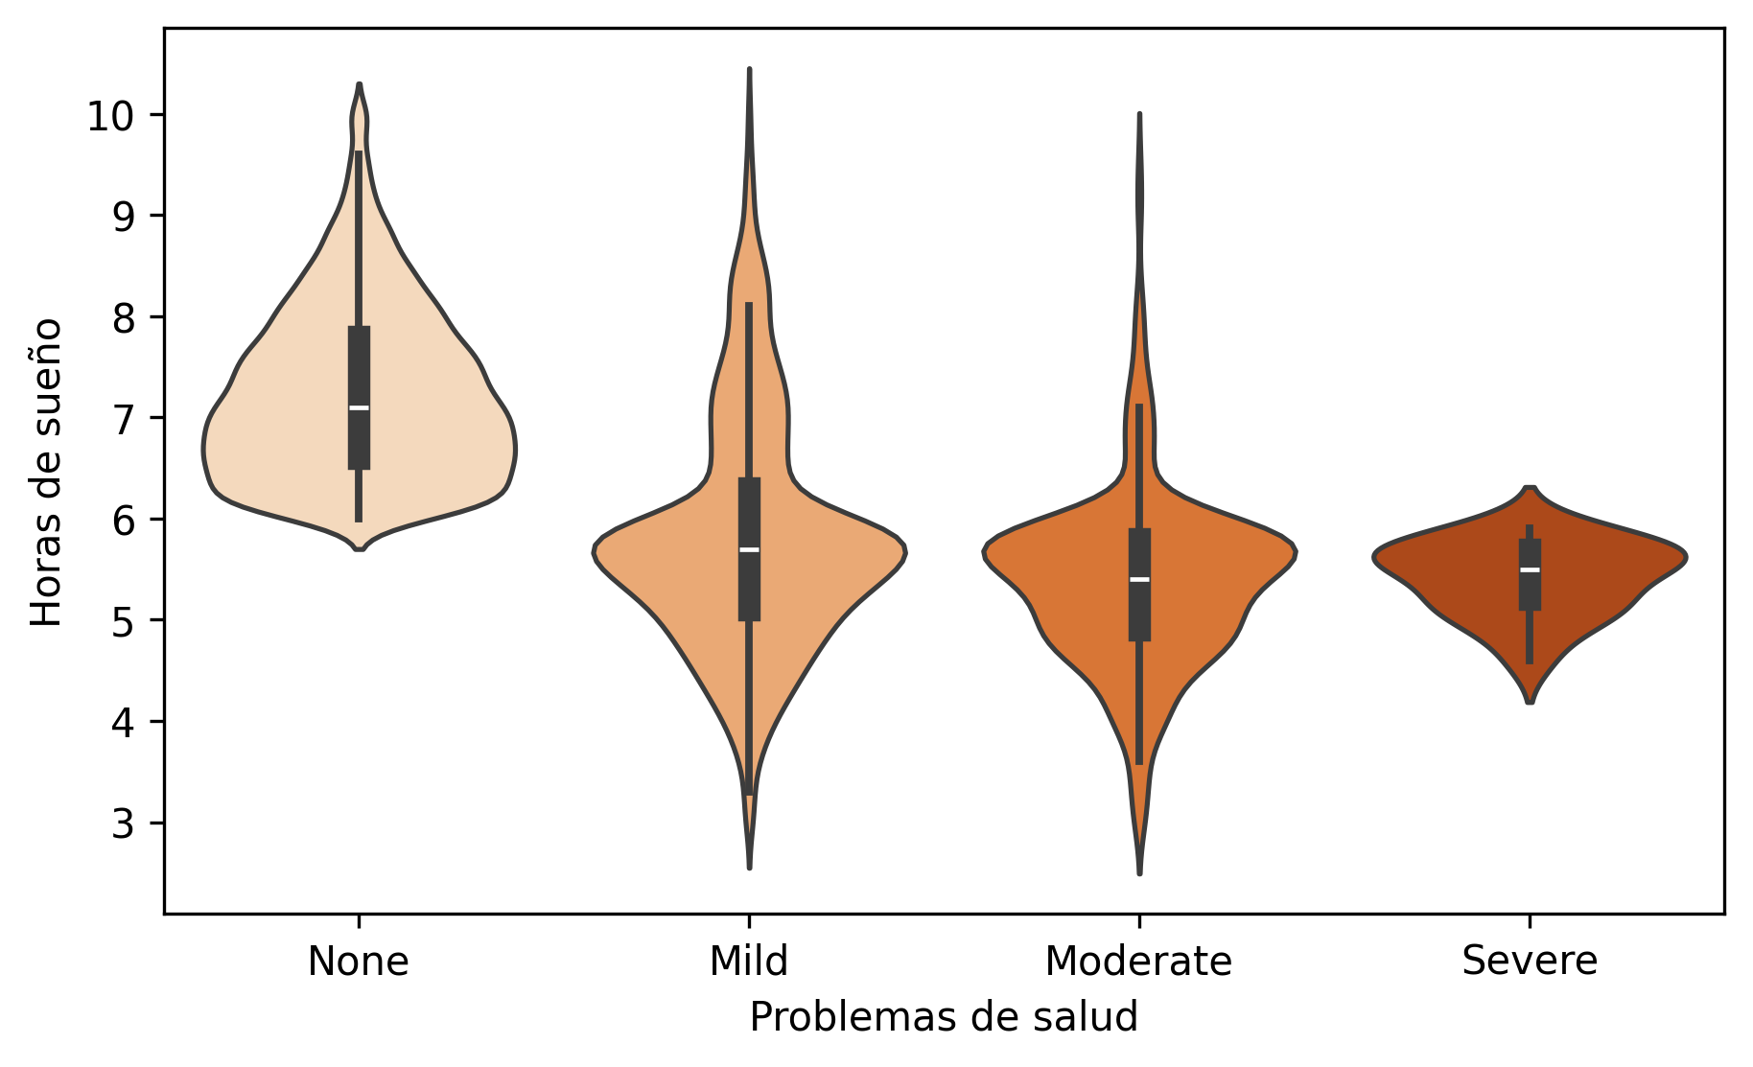
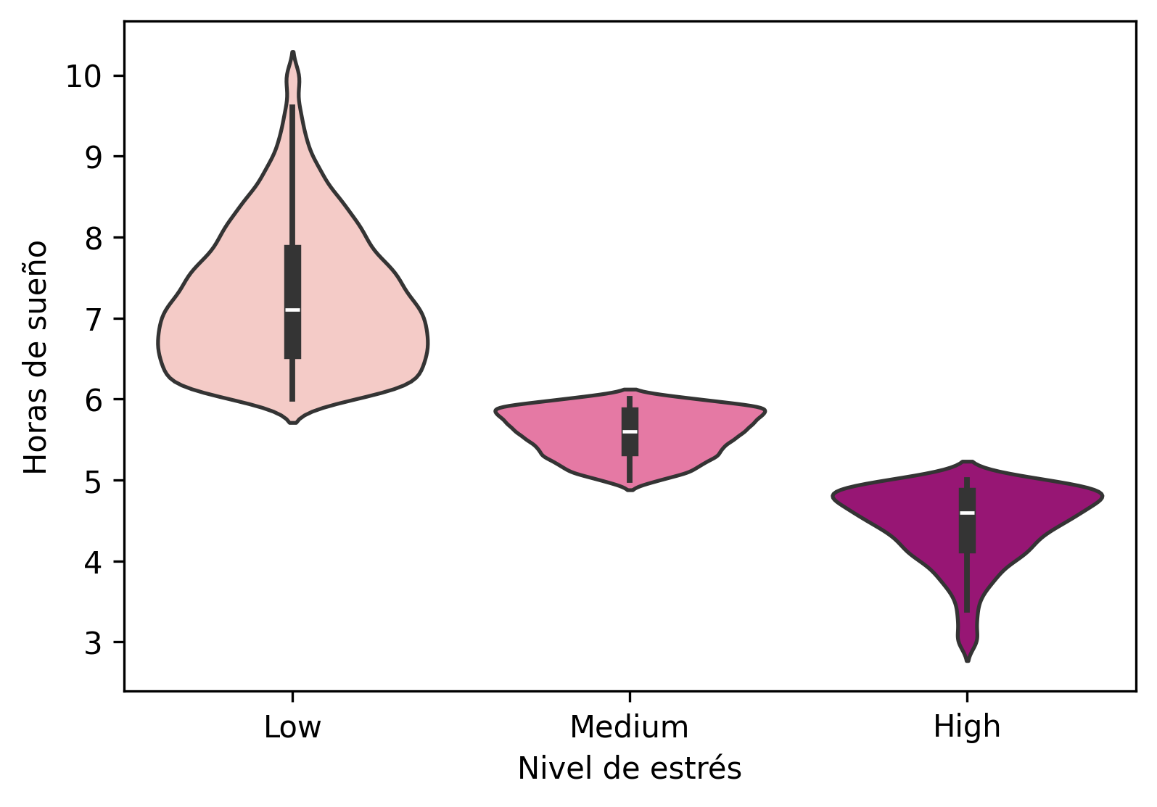
Principales hallazgos del EDA
El análisis de varianza (ANOVA) mostró diferencias significativas en las horas de sueño según el nivel de estrés (p < 0.001). En general, las personas con estrés alto duermen menos horas que quienes reportan niveles bajos o moderados de estrés.
Si bien los problemas de salud se asocian con una menor cantidad de horas de sueño, la severidad de dichos problemas no muestra una relación lineal con una reducción progresiva del descanso: los grupos con problemas severos no difieren significativamente de los grupos con afectación leve o moderada (p ajustado = 0.147 y 0.741, respectivamente; corrección de Holm).

Slide 10
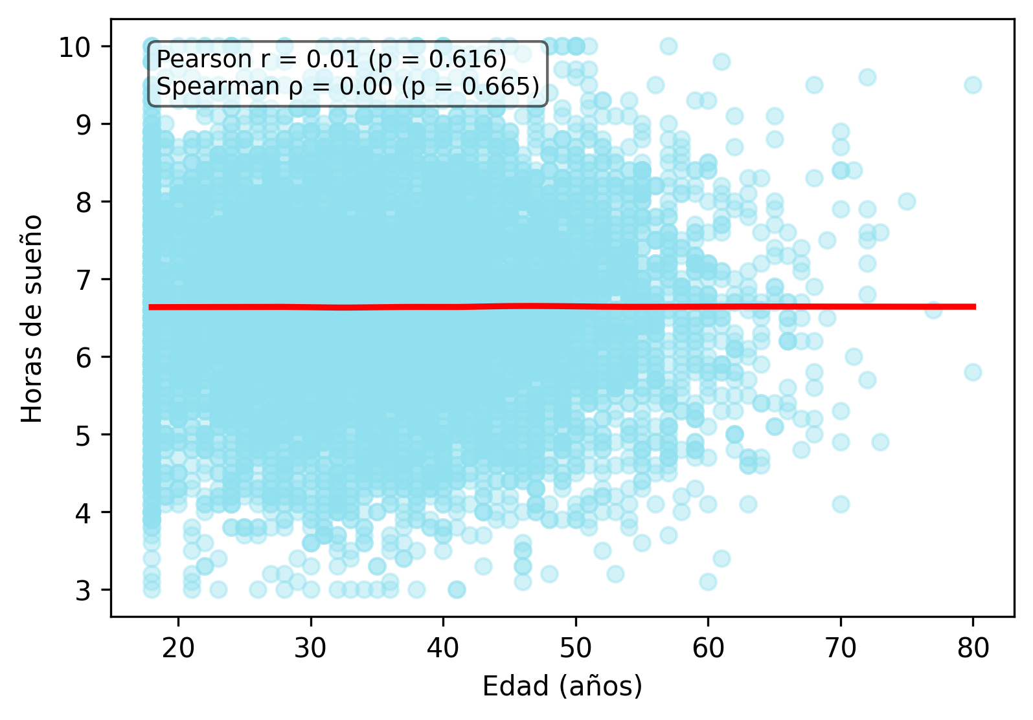
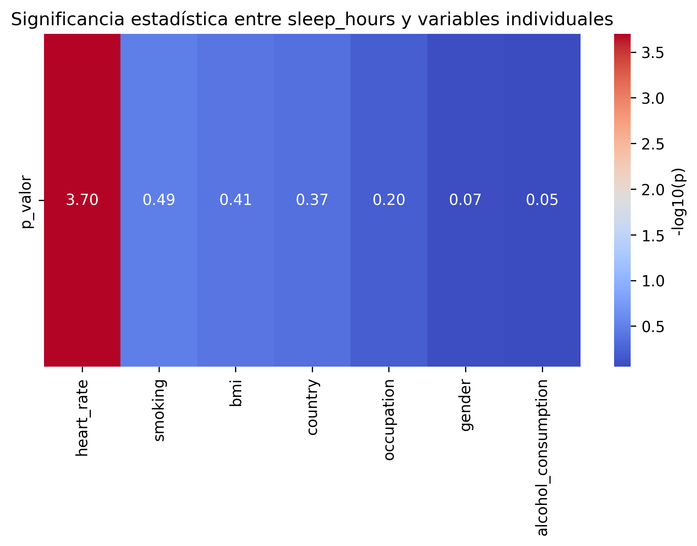
Principales hallazgos del EDA
El análisis de correlaciones multivariadas indica que la mayoría de las variables individuales no guardan una relación significativa con la cantidad de horas de sueño (p > 0.05). La única excepción es la frecuencia cardíaca (heart_rate), que muestra una asociación negativa, débil pero estadísticamente significativa (ρ = –0.04; p < 0.001), por lo que su capacidad predictiva resulta limitada. La variable physical_activity_hours, analizada de manera bivariada, tampoco evidenció relación con sleep_hours.
No se observa una relación significativa entre la edad y la cantidad de horas de sueño (p > 0.05). Esto sugiere que, dentro de esta población, la duración del descanso no varía de forma relevante con la edad.

Slide 11
Conclusión
En síntesis, los resultados respaldan la selección de las siguientes variables como predictoras principales del modelo:
calidad del sueño [sleep_quality],
consumo de cafeína [caffeine_mg o coffee_intake],
nivel de estrés [stress_level],
problemas de salud [health_issues]
frecuencia cardíaca [heart_rate]
Estas variables reflejan factores conductuales y fisiológicos que influyen de manera más directa en la duración del descanso, mientras que el resto aporta información complementaria o de contexto.
Estos hallazgos servirán de base para un modelo exploratorio que evalúe la contribución de cada variable en la duración del sueño.

